Slide 1
Имя существительное
Русский язык 2 класс
Учитель: Кукалева Н.С.

Slide 2
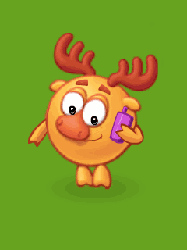
Из данных слов выбрать только имена существительные:
Стол, красивый, дом, небо, бежит, светит, ручка, пенал, крыша, большой.

Slide 3
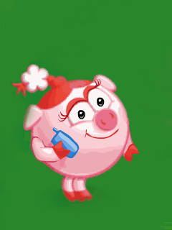
Разделить существительные на два столбика: кто? и что?
Сова дерево куст собака ворона ученик парта тетрадь заяц петух пенал книга.

Slide 4
Проверьте!
КТО?
ЧТО?
СОВА
СОБАКА
ВОРОНА
УЧЕНИК
ЗАЯЦ
ПЕТУХ
ДЕРЕВО
КУСТ
ПАРТА
ТЕТРАДЬ
ПЕНАЛ
КНИГА

Slide 5
Измените одну согласную так, чтобы слова отвечали на вопрос кто?
Что? Кто?
Кол - вол
Капля - цапля
Дверь - зверь
Мак - рак
Дом - сом

Slide 6
Составить из слов предложения, подчеркнуть существительные
А) ЛЮДИ, РАНЬШЕ, ТОЛЬКО, ЧЕРНИЛАМИ, ПИСАЛИ, ЧЁРНЫМИ.
Б)ИЗ, САЖИ, ДЕЛАЛИ, ИХ, И МАСЛА.
В)СЕЙЧАС, ДЕЛАЮТ, ИЗ, ЧЕРНИЛА, КРАСКИ.
Г) ЧЕРНИЛА, РАЗНОГО, БЫВАЮТ, ЦВЕТА.

Slide 7
Раньше люди писали только чёрными чернилами. Их делали из сажи и масла. Сейчас чернила делают из краски. Чернила бывают разного цвета.
Проверьте!

Slide 8
Словарная работа
В…рона, уч…ник, п…суда, с…рока, м…дведь, л…сица, п…нал, т…традь.

Slide 9
Вставить пропущенные буквы, объяснить их написание
Ран…ше люди п…сали птичьими перьями. Ч…ще всего пользовались гусиным п…ром. Познее гусиное п…ро заменили стал...ным, а название осталось. ……

Slide 10
Вы молодцы!
Спасибо за работу !

